Slide 1
স্বাগতম

Slide 2
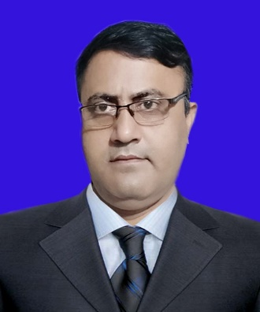
শিক্ষক পরিচিতি
নীরেন্দ্র নাথ মুন্সী
ট্রেড ইন্সট্রাক্টর
নড়িয়া বিহারীলাল সরকারি উচ্চ বিদ্যালয়
নড়িয়া, শরীয়তপুর।
ই-মেইলঃ niren5252@gmail.com

Slide 3
শ্রেণি-নবম-দশম
বিষয়-ট্রেড-২
অধ্যায়-নবম

Slide 4
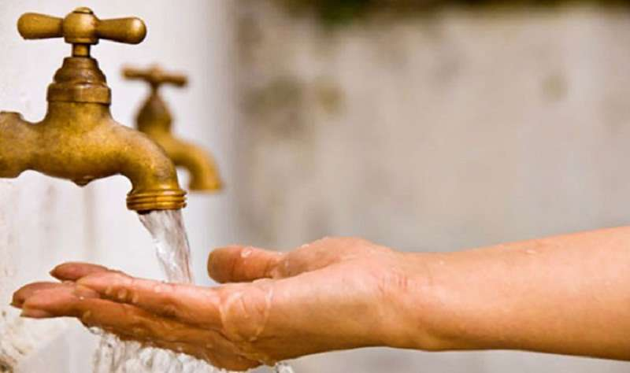
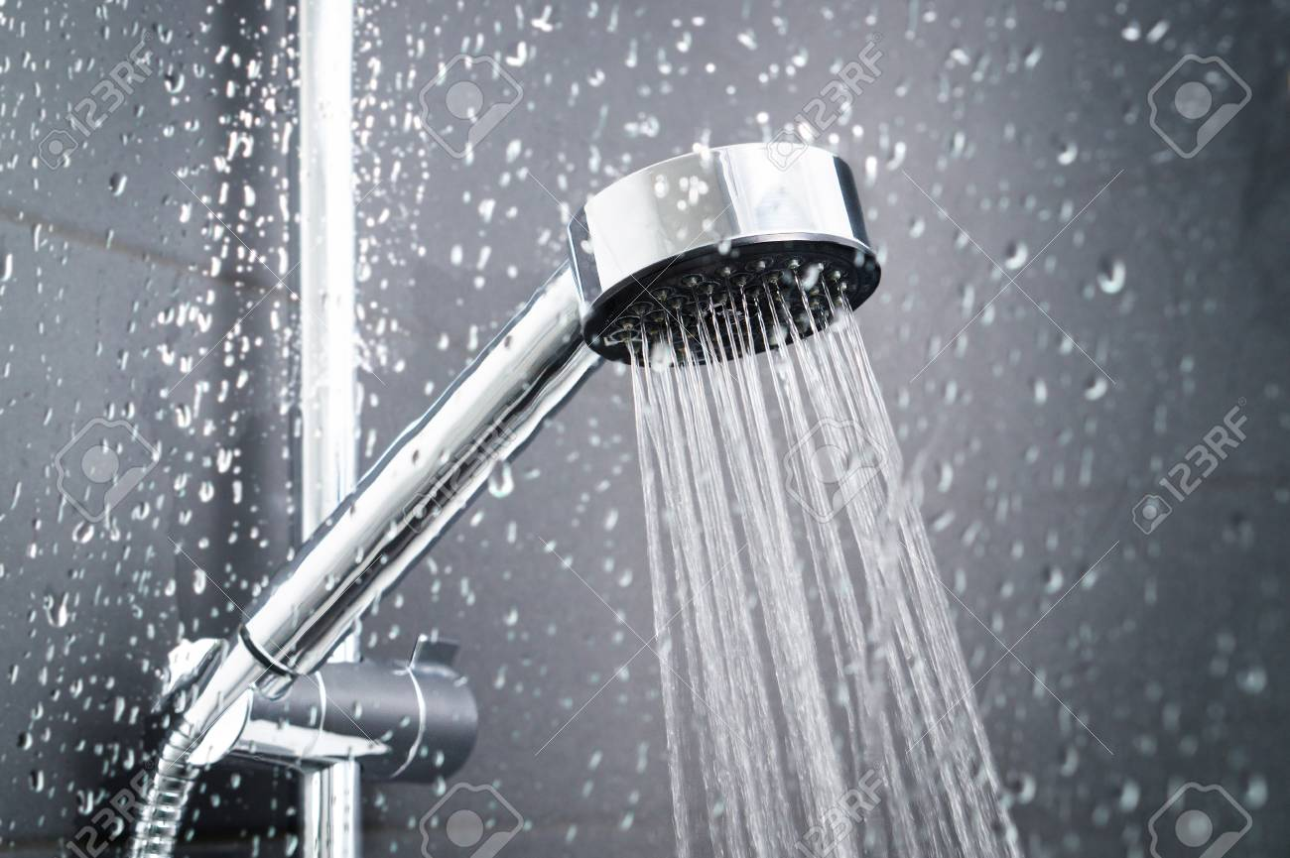
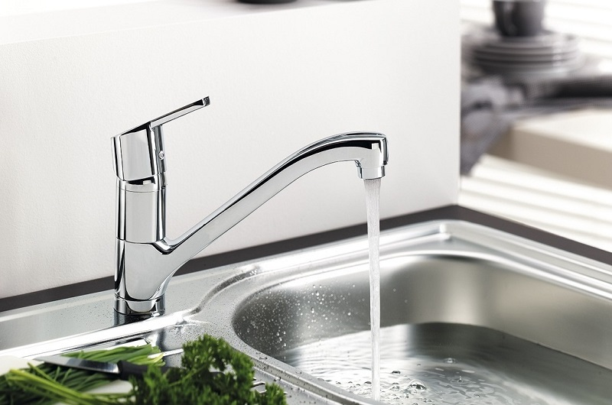
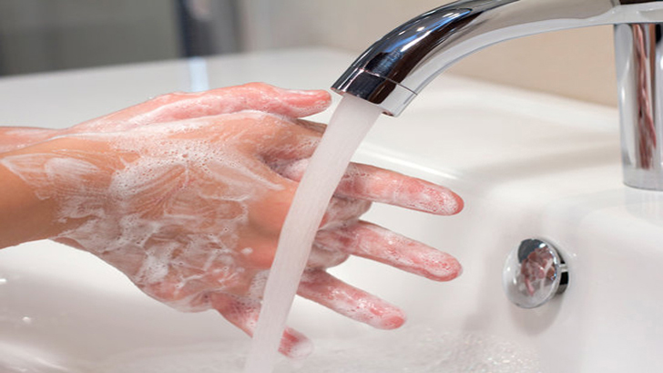
গৃহের অভ্যন্তরে পানির ব্যবহার

Slide 5
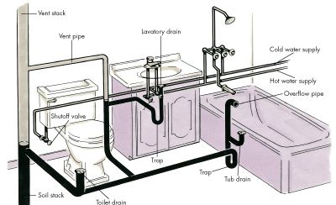
আজকের পাঠ প্লাম্বিং সিস্টেম

Slide 6
শিখনফল
এই পাঠ শেষে শিক্ষার্থীরা…
প্লাম্বিং কি বলতে পারবে?
প্লাম্বিং পাইপ সংস্থাপনের ধরণ বলতে পারবে?
প্লাম্বিং কাজে ব্যবহত যন্ত্রপাতির পরিচয় দিতে পারবে।
ফিকচার ও ফিটিংস এর মধ্যে পার্থক্য নির্ণয় করতে পারবে।

Slide 7
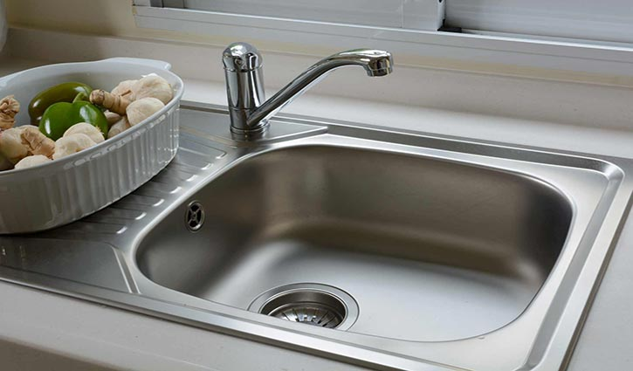
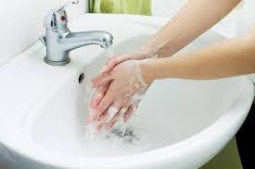
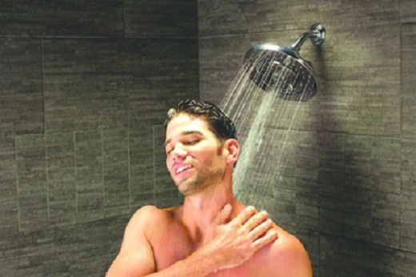
গৃহের অভ্যন্তরে পানির ব্যবহারের

Slide 8
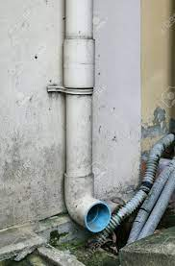
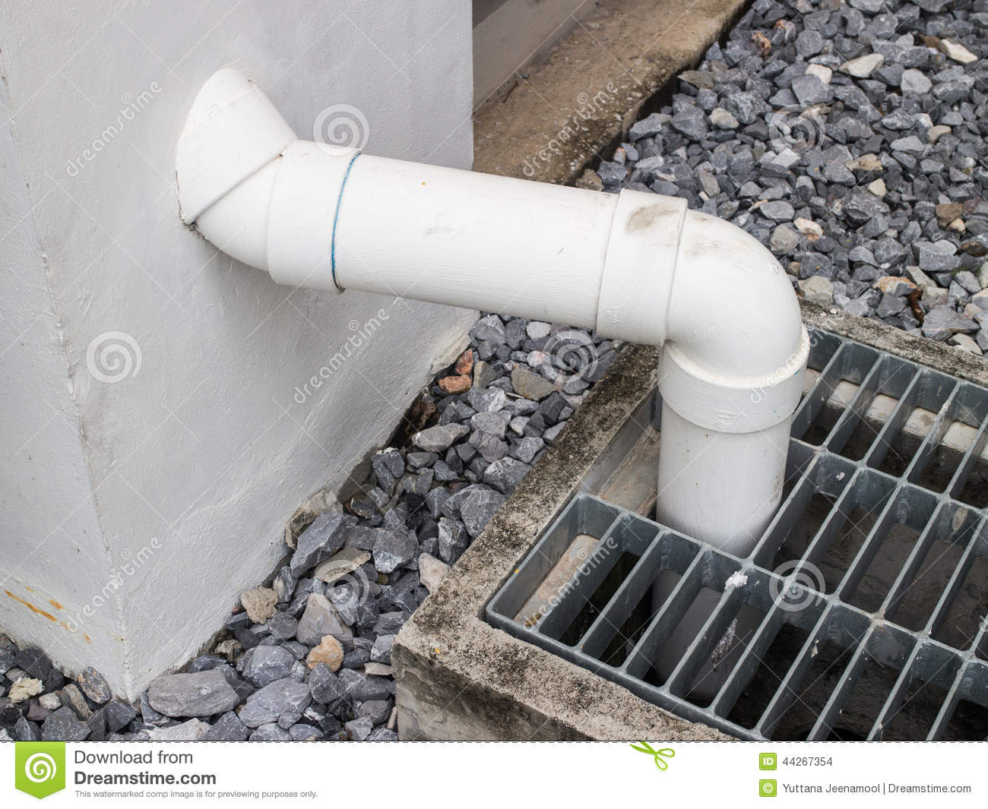
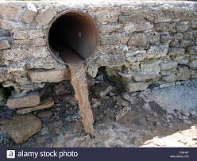
ব্যবহারের পর ব্যবহত পানি নিষ্কাশন

Slide 9
যে কলাকৌশলের মাধ্যমে গৃহের অভ্যন্তরে পানির ব্যবহার ও ব্যবহত পানি নিষ্কাশনের
ব্যবস্থা করা হয় তাকে প্লাম্বিং ‍সিস্টেম বলে।

Slide 10
ইমারতে পাইপ সংস্থাপনের ধরণ
পানি সরবরাহ পাইপ
ময়লা পানি নিষ্কাশন পাইপ
মল নিষ্কাশন পাইপ
বৃষ্টির পানি নিষ্কাশন পাইপ

Slide 11
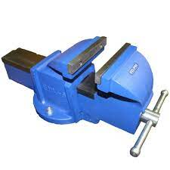
প্লাম্বিং কাজে ব্যবহত যন্ত্রপাতি
বেঞ্চ ভাইস

Slide 12
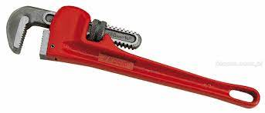
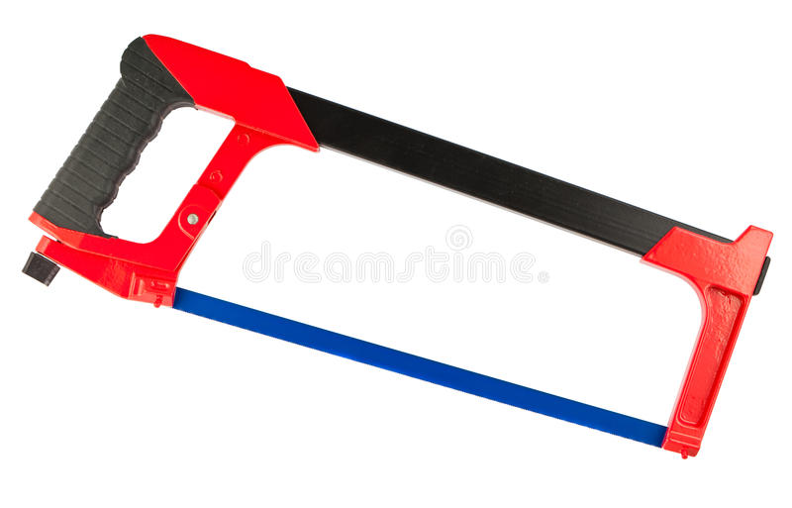
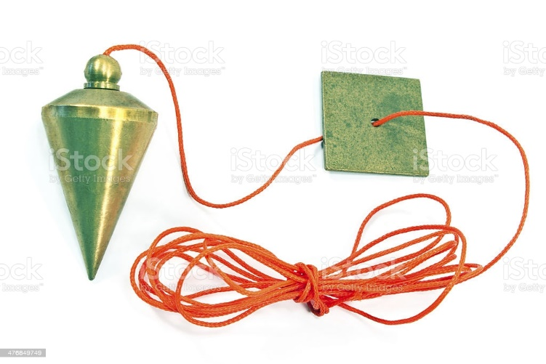
পাইপ রেঞ্চ
হ্যাকস
স্পিরিট লেভেল
ওলন

Slide 13
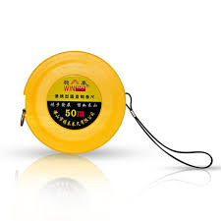
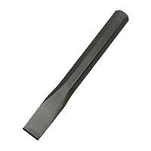
কোল্ড চিজেল
স্টীল টেপ

Slide 14
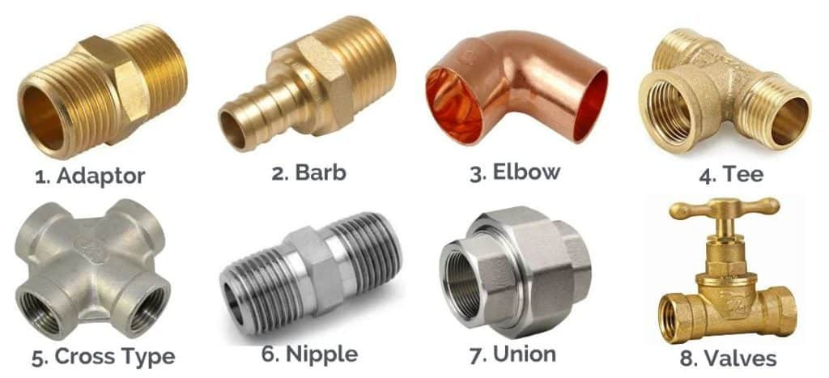
ফিটিংস

Slide 15
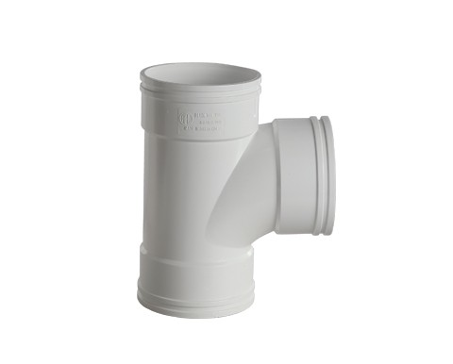
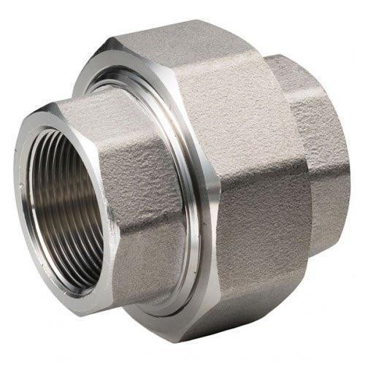
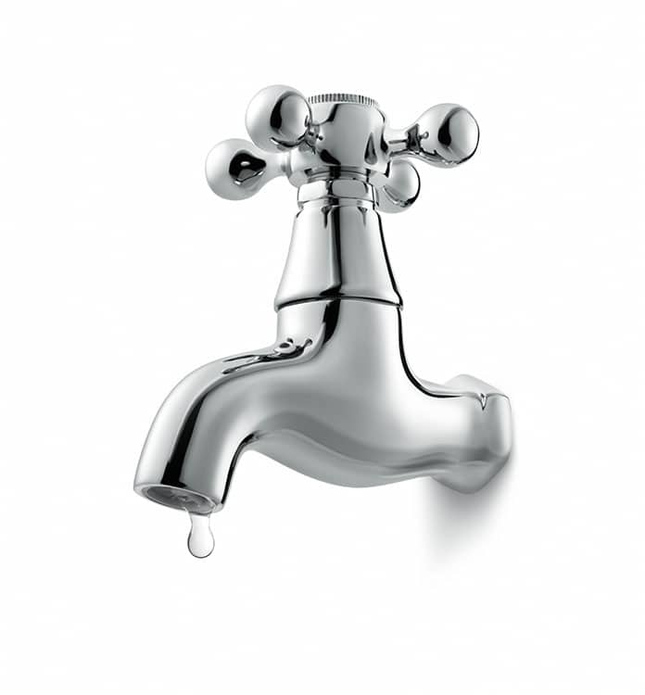
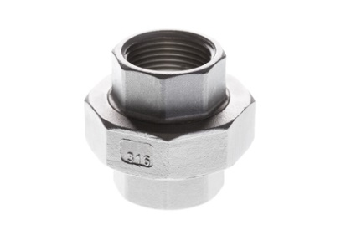
ফিটিংস

Slide 16
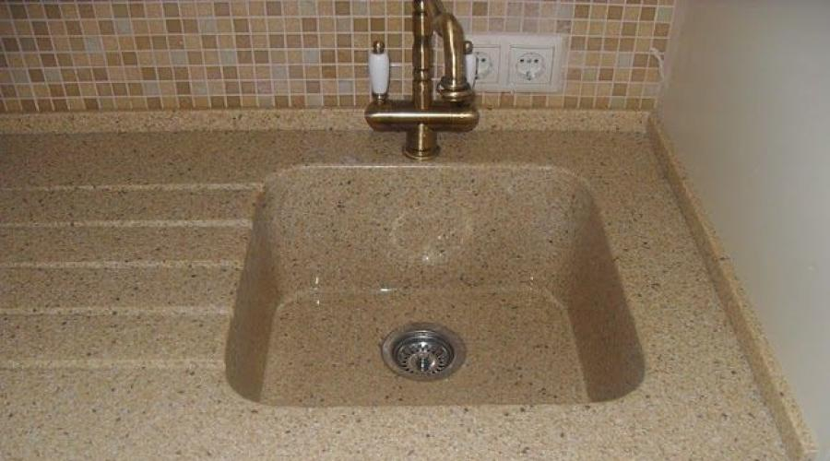
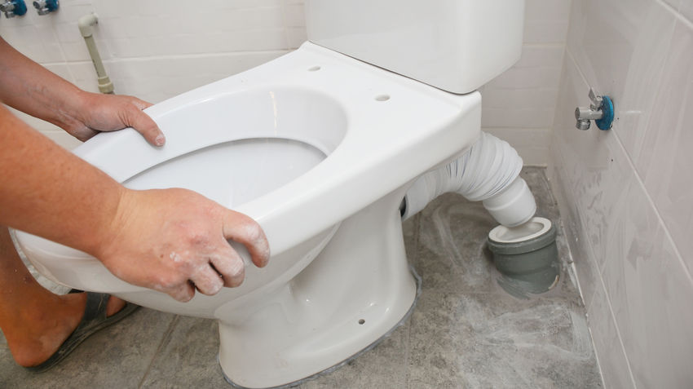
ফিকচার

Slide 17
ফিকচার ও ফিটিংস এর মধ্যে পার্থক্য
ফিকচার | ফিটিংস
ইমারতে ব্যবহত ও ময়লা পানি সংগ্রহের জন্য যে সব পাত্র স্থাপন করা হয় তাই প্লাম্বিং। যেমন- হাত ধোয়ার বেসিন, টয়লেট প্যান। | পাইপ লাইন সংযোজন এবং প্লাস্বিং ফিকচার সংস্থাপন কাজে যে সব সরঞ্জাম ব্যবহার হয় তাই ফিটিংস। যেমন- ট্যাপ, ইউনিয়ন, ছকেট ।

Slide 18
মূল্যায়ন
১। হাত ধোয়র বেসিন কে আমরা ফিটিংস না ফিকচার বলবো?
২। রান্না ঘরে ব্যবহার হয় এমন একটি ফিকচারের নাম উল্লেখ কর।
৩। প্লাম্বিং এর গুরুত্ব সংক্ষেপে বল?

Slide 19
বাড়ীর কাজ
একটি প্যাডেল স্টাইল বেসিনের চিত্র অংকন করে বিভিন্ন অংশের নাম উল্লেখ কর।

Slide 20
ধন্যবাদ

